Slide 1



Inicia Ahora

Slide 2

Bienvenido
Nadie puede Hablar ni ayudarle
Todos somos espectadores.
Solo se habla para felicitar o para consolar.
Solo Se puede usar 50/50
Llamada a un Amigo
Ayuda del Público.
JUGAR

Slide 3

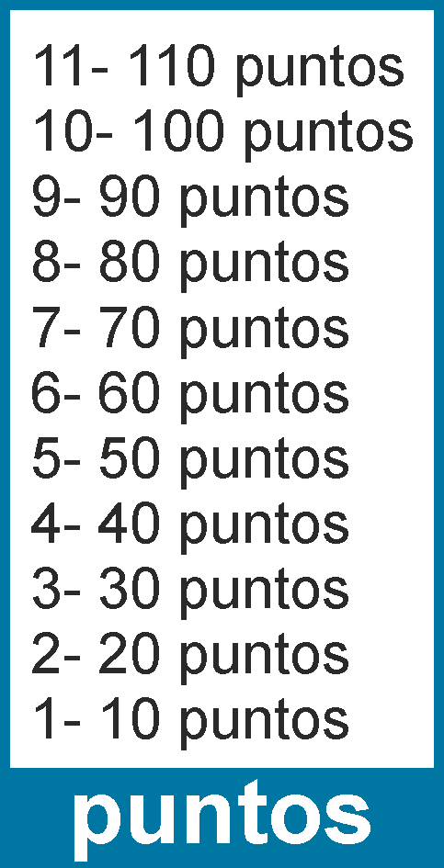

Pregunta 1 10 puntos
x
Ayuda Amigo.
50 / 50
2
?
?
x
Cerrar ayuda
Como se clasifican las señales de tránsito?
Informativas y reglamentarias
Reglamentarias, informativas,
Horizontales, transitorias, preventivas
Transitorias, preventivas y horizontales
Reglamentarias,informativas,
Obligatorias,transitorias
Adaptado por Diana Patricia Muñoz Muñoz

Slide 4
Correcto!!
10 Puntos
Siguiente

Slide 5
Por 20 puntos
x
Ayuda Amigo.
.
50/50
2
?
?
x
Cerrar ayuda
Que color se utiliza para señalar las marcas viales ?
Amarillo y gris
Rojas y amarillas
Blanco y amarillo
Blancas y grises
Adaptado por Diana Patricia Muñoz Muñoz

Slide 6
Correcto!!
20 puntos
Siguiente

Slide 7
Por 30 puntos
x
Ayuda Amigo.
Ayuda Amigo.
50/50
2
?
?
x
Cerrar ayuda
Cuantos artículos tiene la constitución política de Colombia?
380
384
270
390
Adaptado por Diana Patricia Muñoz Muñoz

Slide 8
Correcto!!
30 puntos
Siguiente

Slide 9
Por 40 puntos
x
Ayuda Amigo.
50/50
2
?
?
x
Cerrar
Como se reforma la constitución política de colombia?
Por leyes
Por actos legislativos
Por decretos presidenciales
Todas las anteriores
Adaptado por Diana Patricia Muñoz Muñoz

Slide 10
Correcto!!
40 puntos
Siguiente

Slide 11
Por 50 puntos
x
Ayuda Amigo.
50/50
2
Estas En Seguro!
Tu Ya no ganaras menos a 1.000.000
?
?
x
Cerrar
Que color se utiliza para distinguir la señalización reglamentaria?
Amarillo
Azul
Rojo
Blanco
Adaptado por Diana Patricia Muñoz Muñoz

Slide 12
Correcto!!
50 puntos
Siguiente

Slide 13
Por 60 puntos
x
Ayuda Amigo.
50/50
2
?
?
x
Cerrar
Como se llama el actual Plan de Desarrollo Departamental?
Tu y yo somos quindio
Tu y yo por el quindio
En el quindio somos tu y yo
Tu y yo
Adaptado por Diana Patricia Muñoz Muñoz

Slide 14
Correcto!!
60 puntos
Siguiente

Slide 15
Por 70 puntos
x
Ayuda Amigo.
50/50
2
?
?
x
Cerrar
Cual es la premisa que se utiliza como bandera en el plan de desarrollo departamental para hablar de seguridad vial?
Tu y yo por las vías del quindio
Tu y yo seguros en la via
Tu y yo estamos seguros
Tu y yo trabajamos por la
implementación de la seguridad vial
Adaptado por Diana Patricia Muñoz Muñoz

Slide 16
Correcto!!
70 puntos
Siguiente

Slide 17
Por 80 puntos
x
Ayuda Amigo.
50/50
2
?
?
x
Cerrar
Cual es la ley que se ocupa de manera especial de la seguridad vial?
Ley 1730 de 2014
Ley 1259 del 2008
Ley 769 de 2002
Ley 1310 del 2009
Adaptado por Diana Patricia Muñoz Muñoz

Slide 18
Correcto!!
80 puntos
Siguiente

Slide 19
Por 90 puntos
x
Ayuda Amigo.
50/50
2
Felicitaciones
No ganaras menos a 10.000.000 $
?
?
x
Cerrar
Que norma regula el comparendo ambiental?
Ley 1259 de 2008
Ley 1310 de 2009
Ley 769 de 2002
ley 1503 de 2011
Adaptado por Diana Patricia Muñoz Muñoz

Slide 20
Correcto!!
90 puntos
Siguiente

Slide 21
Por 100 puntos
x
Ayuda Amigo.
50/50
2
?
?
x
Cerrar
Cuál es el artículo que regula el derecho a libre circulación en el territorio nacional ?
Articulo 25 de la constitución nacional
Artículo 23 de la constitución nacional
Articulo 24 de la constitución nacional
Ninguna de las anteriores
Adaptado por Diana Patricia Muñoz Muñoz

Slide 22
Correcto!!
100 puntos
Siguiente

Slide 23
Por 110 púntos
x
Ayuda Amigo.
50/50
2
?
?
x
Cerra
Cual es la norma que establece la inclusión en el curriculum de educación preescolar básica y media, la formación en seguridad vial?
Ley 1503 de 2011
Ley 769 de 2002
Ley 1310 de 2009
Decreto 019 de 2012
Adaptado por Diana Patricia Muñoz Muñoz

Slide 24
Correcto!!
110 puntos
Siguiente

Slide 25
Por 120 puntos
x
Ayuda Amigo.
50/50
2
?
?
x
Cerrar
Cuántas estrofas tiene nuestro himno nacional?
5 estrofas
9 estrofas
7 estrofas
11 estrofas
Adaptado por Diana Patricia Muñoz Muñoz

Slide 26
Has Perdido!
Esa no era la respuesta correcta
Lastima!
0 $
Siguiente Jugador

Slide 27
Esa No era!
Esa no era la respuesta correcta
Lastima
0 $
Siguiente Jugador

Slide 28
Has Perdido!
Esa no era la respuesta correcta
Lastima
0$
Siguiente Jugador

Slide 29
Felicitaciones
Tu Has Ganado
Volver Al Inicio

Slide 30




